Slide 1
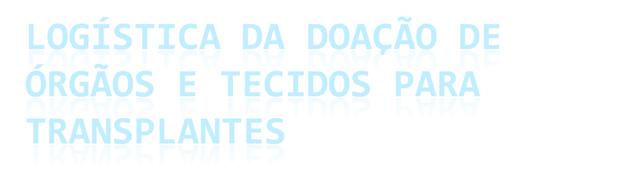

Slide 2

BUSCA ATIVA
Deve ser realizada diariamente, nos dois turnos do plantão, pelos setores-chaves, levando-se em consideração as características de cada instituição.

Slide 3

Impressos da CIHDOTT
A CIHDOTT pode dispor de uma pasta para uso nos plantões contendo:
Termo de ME;
Notificação de PD;
Informações do PD;
Solicitação de exames para o LACEN;
Rotinas operacionais: check-list, pré-requisitos, exames do PD, etc......
Relatório diário de PCR e ME.

Slide 4

O QUE FAZER NA SUSPEITA DE UM CASO DE ME?????

Slide 5

1º PASSO – ANTES DE ABRIR O PROTOCOLO
Verificar os pré-requisitos:
  identificação
  causa da morte
  temperatura corporal ≥ 33 ºC.
  PAS ≥ 90 mmHg;
  uso de drogas depressoras do SNC:
  - diazepam +fentanil = 24 hs
  - dormonid + propofol = 6 hs
  - hidantal ⇓ 24 hs (abre-se o protocolo)
  ⇑ 24 hs (inicia com 24h)

Slide 6
2º PASSO – ABRIR O PROTOCOLO
1º AVALIAÇÃO NO TERMO DE ME
Pode ser realizada pelo médico de plantão, mesmo que não seja neurologista ou neurocirurgião.
O termo deve ser preenchido em duas vias, pois ao final do processo a primeira via é arquivada no prontuário e a segunda, na CNCDO (no prontuário do doador).

Slide 7
3º PASSO – APÓS ABRIR O PROTOCOLO
Solicitar ao médico assistente que comunique a família da abertura do protocolo e seu significado;
Preencher o formulário de notificação do doador para a CNCDO: nome completo, idade, data de nascimento, endereço, nome da mãe, nº de identidade, registro hospitalar, diagnóstico, etc...........

Slide 8

Solicitar a coleta dos exames laboratoriais de rotina para o PD:
    Tipagem sanguínea (ABO + Rh);
    Hemograma com plaquetas;
    Coagulograma (TPAE + INR);
    Função renal ( Ur, Cr, Ionograma)
    Função hepática (TGO, TGP e Bil total e frações)
    Gasimetria arterial;
    Amilase, fosf. Alcalina, gama GT;

Slide 9
Preencher o formulário de informações do PD com o peso e altura e resultados de exames antigos e atuais;
Solicitar à unidade de internação a correta manutenção do PD;
Notificar à CNCDO do caso, repassando as informações até então já coletadas.

Slide 10
4ºPASSO – SEGUNDA AVALIAÇÃO
A segunda avaliação é realizada pelo neuroclínico ou neurocirurgião, caso a primeira tenha sido feita pelo médico plantonista da unidade, obedecendo o intervalo determinado para idade do PD.

Slide 11
5 º PASSO – MÉTODO GRÁFICO
O hospital que dispuser de unidade de diagnóstico para realização do exame complementar de ME (Ex: USG doppler transcraniano ou angiografia cerebral) , deve fazê-lo, caso contrário, acionar a CNCDO.

Slide 12

6º PASSO – FECHADO PROTOCOLO
HORA DA ABORDAGEM
FAMILIAR

Slide 13
ABORDAGEM FAMILIAR
Informar à família a situação do potencial doador;
Orientar a família e esclarecer dúvidas sobre o processo doação-transplante;
Oferecer apoio à família enlutada.

Slide 14
O QUE FAZER DIANTE DA NEGATIVA FAMILIAR ????
Agradecer sempre;
Comunicar ao médico de plantão a decisão familiar;
Registrar em prontuário a abordagem e a negativa;
Encerrar o caso;
Comunicar à CNCDO.

Slide 15
E NA DECISÃO FAVORÁVEL ????
Agradecer sempre;
Proceder a assinatura do termo de autorização
Coletar SOROLOGIAS:
        Imunologia
        Virologia
        Coletados em dois tubos de tampa vermelha secos ou com gel – 5 ml em cada

Slide 16
Art. 4º da Lei 10.211 de 23 de Março de 2003:
“ A retirada de tecidos, órgãos e partes do corpo de pessoas falecidas para fins de transplantes ou outra finalidade terapêutica, dependerá da autorização do cônjuge ou parente, maior de idade, obedecida a linha sucessória, reta e colateral, até o segundo grau, firmada em documento subscrito por duas testemunhas, presentes à verificação da morte.”

Slide 17
QUANTAS VIAS DO TERMO SÃO NECESSÁRIAS ???
1ª via (original) = PRONTUÁRIO
2ª via = CNCDO
3ª via = FAMÍLIA
4ª via = IML, se for o caso

Slide 18
Comunicar ao setor da decisão favorável;
Registrar a abordagem familiar em prontuário;
Comunicar à CNCDO;
Coletar HLA:
        04 tubos de tampa roxa;
        02 tubo de tampa amarela com reagente específico

Slide 19
Comunicar à enfermeira do Bloco cirúrgico e agendar a cirurgia de captação;
Realizar o check-list dos documentos para o BC na entrega do corpo para cirurgia ao coordenador de sala;
OBS!!! Coordenador de sala = membro integrante da equipe de captação.

Slide 20

DOCUMENTOS:
    TERMO DE ME;
    1ª VIA DA AUTORIZAÇÃO;
    ENCAMINHAMENTO DO CORPO.

Slide 21
ENCAMINHAMENTO DO CORPO:
DEVE SER PREENCHIDO PELO MÉDICO DA UNIDADE

Slide 22
ENCAMINHAMENTO DO CORPO:
Pode ser:
    Encaminhamento para o IML, no caso de morte violenta OU
    Declaração de óbito
    SVO = NÃO !!!!!!
    (múltipla)

Slide 23
OBS !!!!
NOS CASOS DE DOAÇÃO APENAS DE CÓRNEAS, O CORPO PODE SER ENCAMINHADO AO SVO, DESDE QUE O ENCAMINHAMENTO CONTENHA INFORMAÇÕES SOBRE A CAUSA DA MORTE.

Slide 24

HORA DO ÓBITO:
    RESOLUÇÃO CFM 1.840 de Dezembro de 2007:
    É A HORA DO FECHAMENTO DO PROTOCOLO (HORA DA ÚLTIMA AVALIAÇÃO)

Slide 25

Quando o corpo é entregue ao coordenador de sala, o membro da CIHDOTT se afasta no momento e aguarda o término da cirurgia para fazer a checagem final do processo e entregar o corpo à família
(Portaria 1262 de 16 de Junho de 2006).

Slide 26
Item V do art 4º da Seção III:
“ Supervisionar todo o processo iniciado desde à identificação do doador, incluindo a retirada de órgãos e tecidos e a entrega do corpo à família.......”

Slide 27
NO TÉRMINO DA CIRURGIA:
Checar as documentações: descrição operatória de cada órgão retirado (no caso de IML, mandar uma cópia desta descrição), relatório de retirada da CNCDO e registrar todo o processo em prontuário;
Recomposição do corpo e entrega à família.

Slide 28
ROTINA PARA O IML

Slide 29
Observar a rotina de sua instituição (Ex: HR);
Antes de chegar no IML, é necessário um ofício da delegacia da região do hospital, encaminhando o corpo para o IML;

Slide 30
A CIHDOTT pode agilizar ou indo pessoalmente ou ligando para delegacia responsável, fornecendo os dados necessários para confecção do ofício;
Para delegacia é necessário apresentar: documento de identificação do doador, a cópia do termo de autorização (que vai para o IML) e o encaminhamento médico para o IML;

Slide 31
Ao chegar no IML, dentro do seu funcionamento, EXISTE PRIORIDADE NA LIBERAÇÃO DO CORPO DO DOADOR.

